Slide 1



Promovarea alimentației sănătoase și a activității fizice
Alegeri sănătoase azi, o viață mai bună mâine!
Acest material gratuit este destinat adulților peste 65 de ani
insp.gov.ro

Slide 2


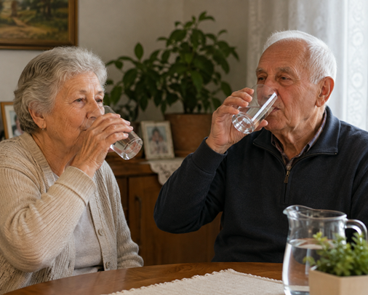
Hidratarea după vârsta de 65 de ani
Apa – alegerea sănătoasă în fiecare zi !
Mesaj-cheie:
Odată cu înaintarea în vârstă, organismul conține mai puțină apă, iar senzația de sete devine mai puțin intensă.
Din acest motiv, persoanele peste 65 de ani prezintă un risc mai mare de deshidratare.
insp.gov.ro
2

Slide 3
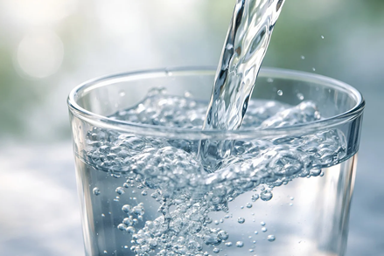

Hidratarea după vârsta de 65 de ani
De ce este importantă hidratarea?
Apa reprezintă aproximativ 50–55% din greutatea corporală la persoanele peste 65 de ani.
Apa este necesară pentru:
  reglarea temperaturii corpului;
    transportul nutrienților și oxigenului;
      eliminarea toxinelor;
        funcționarea rinichilor;
          digestie ;
          funcționarea creierului;
          menținerea tensiunii arteriale.
          ATENȚIE! Chiar și o deshidratare ușoară poate afecta memoria, atenția și echilibrul !
insp.gov.ro
3

Slide 4


Hidratarea după vârsta de 65 de ani
De ce seniorii se deshidratează mai ușor?
Odată cu înaintarea în vârstă:
  senzația de sete scade;
  rinichii concentrează mai greu urina;
  organismul conține mai puțină apă;
  unele medicamente (diuretice, laxative) cresc pierderile de lichide;
  mobilitatea redusă poate limita accesul la apă;
  teama de incontinență determină uneori reducerea consumului de lichide.
  Toți adulții peste 65 de ani trebuie considerați persoane cu risc de deshidratare.
insp.gov.ro
4

Slide 5
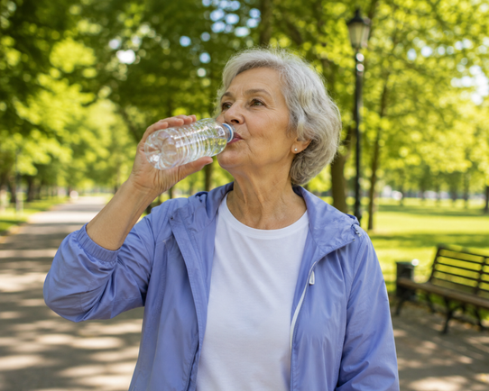

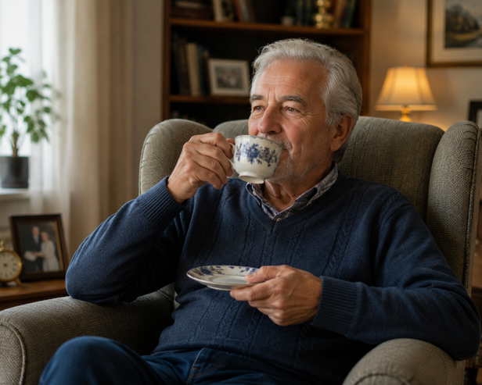
Hidratarea după vârsta de 65 de ani
De câtă apă au nevoie adulții peste 65 de ani ?
În lipsa unor contraindicații medicale, aportul zilnic de lichide trebuie adaptat:
  stării de sănătate
  nivelului de activitate fizică
  condițiilor de mediu
Societatea Europeană de Nutriție Clinică și Metabolism recomandă:
Femei: minimum 1,6 litri/zi
Bărbați: minimum 2 litri/zi
insp.gov.ro
5

Slide 6
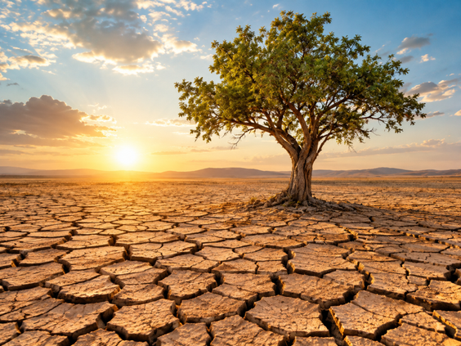

Hidratarea după vârsta de 65 de ani
Ce este deshidratarea?
DESHIDRATAREA apare când organismul pierde mai multe lichide decât primește.
Semne severe:
  confuzie
  somnolență accentuată
  puls rapid
  tensiune arterială scăzută
  leșin
  Aceste simptome necesită evaluare medicală.
Semne timpurii:
  senzație de sete
  gură uscată
  buze uscate
  urină închisă la culoare
  (ca mierea, maro închis)
  urinări rare
  oboseală
  amețeală
insp.gov.ro
6

Slide 7


Hidratarea după vârsta de 65 de ani
Ce se poate întâmpla dacă organismul este deshidratat ?
Deshidratarea poate favoriza:
-infecții urinare
-constipație
-pietre la rinichi
-insuficiență renală
-căderi și fracturi
-agravarea bolilor cardiovasculare
-spitalizare
La seniori, deshidratarea este una dintre cauzele frecvente ale spitalizării.
.
insp.gov.ro
7

Slide 8
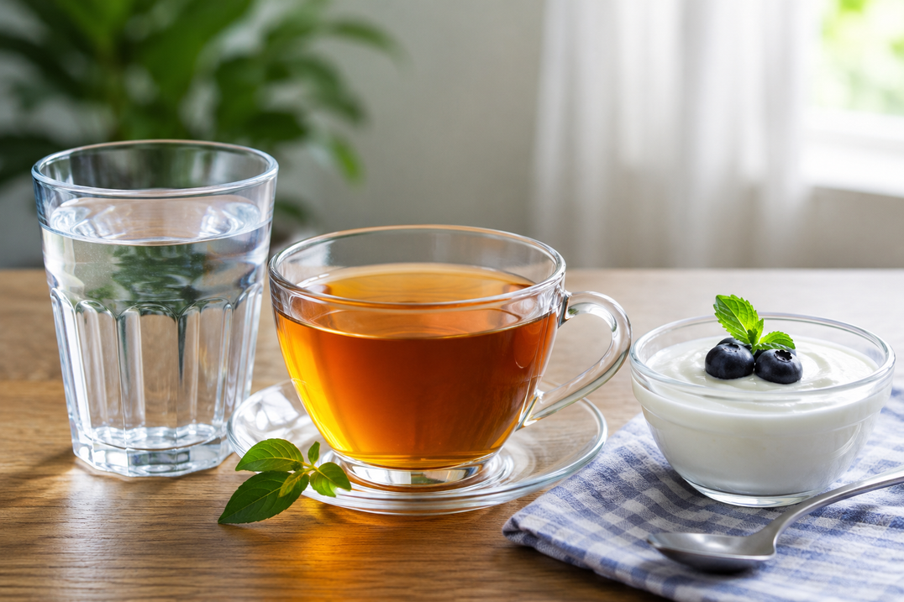
Hidratarea după vârsta de 65 de ani
Cum se face hidratarea corectă?
✔ Consum de lichide pe tot parcursul zilei.
✔ Sticlă cu apă la îndemână.
✔ Consum de lichide sub formă de:
    apă
    apă minerală
    ceaiuri neîndulcite
    lactate (sana, iaurt, chefir)
    supe
    -Evitați băuturile bogate în zahăr!
    -Atenție la sarea „ascunsă„ în apa minerală. Citiți eticheta !
insp.gov.ro
8

Slide 9
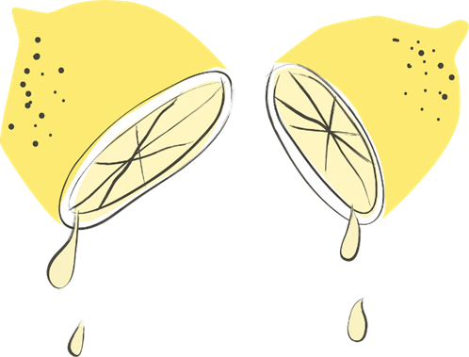



Hidratarea după vârsta de 65 de ani
Ce alimente contribuie la hidratare ?
🥒 castraveți
🍅 roșii
🍉 pepene verde
🍈 pepene galben
🍓 căpșuni
🍊 portocale
🥬 salată verde
🥒 dovlecei
🥣 supe și ciorbe
Aceste alimente completează aportul zilnic de lichide.
insp.gov.ro
9

Slide 10
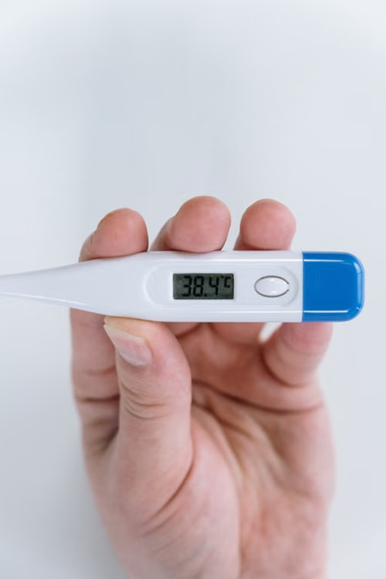


Hidratarea după vârsta de 65 de ani
Când este nevoie de mai multe lichide ?
  în zilele călduroase
  în timpul activității fizice
  în caz de febră
  în caz de diaree
  în caz de vărsături
  la recomandarea medicului
  Persoanele cu insuficiență cardiacă sau boală renală trebuie să respecte recomandările medicului privind cantitatea de lichide.
insp.gov.ro
10

Slide 11



Hidratarea după vârsta de 65 de ani
Mesaj important !
Hidratarea este una dintre cele mai simple metode de prevenire a unor probleme de sănătate.
✔ Beți lichide regulat!
✔ Consumați zilnic fructe și legume!
✔ Monitorizați culoarea urinei!
✔ Monitorizați cantitatea de lichide consumată!
insp.gov.ro
11

Slide 12


Hidratarea după vârsta de 65 de ani
Atenție la bolile cronice!
În anumite afecțiuni, cantitatea de lichide trebuie
stabilită împreună cu medicul:
- Insuficiență cardiacă
- Boală cronică de rinichi
- Ciroză hepatică cu ascită
- Tratament cu diuretice
Nu reduceți consumul de lichide fără recomandarea medicului!
Restricția nejustificată poate favoriza deshidratarea, infecțiile urinare, constipația, hipotensiunea și insuficiența renală acută.
insp.gov.ro
12

Slide 13

Hidratarea după vârsta de 65 de ani
Jurnalul meu de hidratare
Scopul jurnalului este dezvoltarea unui obicei sănătos de consum regulat de lichide.
Ora | Ce lichid am consumat | Cantitatea de lichid
Total zilnic (ml)
insp.gov.ro
13

Slide 14


Hidratarea după vârsta de 65 de ani
Mit sau adevăr?
Mit: „Dacă nu mi-e sete, nu am nevoie de apă.”
✔ Fals.
La persoanele peste 65 de ani senzația de sete este diminuată.
Mit: „Cafeaua deshidratează complet.”
✔ Fals.
Cafeaua contribuie la aportul zilnic de lichide dacă este consumată cu moderație.
Mit: „Fructele și supele hidratează.”
✔ Adevărat.
insp.gov.ro
14

Slide 15


Hidratarea după vârsta de 65 de ani
CONCLUZII:
1.Hidratarea este un gest simplu, dar cu beneficii importante pentru sănătate.
2.O hidratare adecvată contribuie la menținerea calității vieții la seniori.
3.Odată cu înaintarea în vârstă, deshidratarea poate apărea chiar și fără simptome evidente.
4.Consumul regulat de lichide este mai eficient decât consumul unor cantități mari de apă doar atunci când apare senzația de sete.
5.Fructele, legumele, supele și alte alimente pot completa aportul zilnic de lichide.
6. Întrebați medicul în legătură cu cantitatea de lichide de care are nevoie organismul dumneavoastră.
7. Adresați-vă medicului la primele semne de deshidratare severă.
insp.gov.ro
15

Slide 16
Mulțumim.
Adresa: str. Dr. Leonte Anastasievici nr. 1-3, sector 5, cod poștal 050463, București, România
Telefon secretariat: +4 0213 183 620, +4 0213 183 619
Fax: +4 0213 123 426
E-mail: directie.generala@insp.gov.ro
insp.gov.ro

